Slide 1
VIII разред - Историја

Slide 2
Србија 1858-1878.
Уџбеник страна 185-188;
Друга владавина Милоша Обреновића (1858 - 1860)
Милош умире 1860. године

Slide 3
Србија 1858 – 1878.
Друга владавина књаза Михаила (1860 - 1868)
Балкански савез (Црна Гора,Румунија,Грчка и Србија)
1862. инцидент на Чукур чесми
Турска војска напушта градове

Slide 4
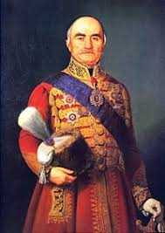
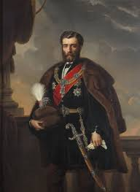
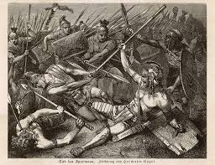
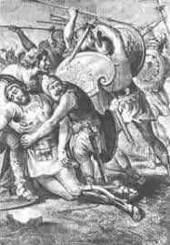
Србија 1858 – 1878.
Милош Обреновић Михаило Обреновић (1780 - 1860) (1823 - 1868)

Slide 5
Србија 1858 - 1878
1868. Михаило пада као жртва атентата
Намјесништво влада Србијом
Намјеснички устав – Србија уставна монархија са династијом Обреновића на челу

Slide 6
Србија 1858 – 1878.
1876. Србија и Црна Гора објављују рат Турској
1876. Србија поражена код Ђуниса
1878. Берлински конгрес
Србија добија проширење на :
Нишки
Пиротски
Врањски
Топлички округ

Slide 7
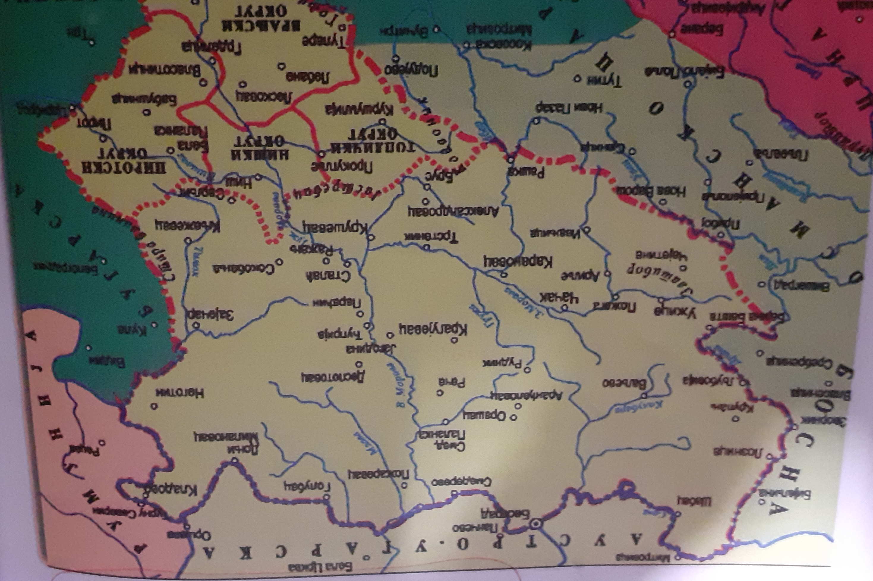
Србија 1858 – 1878.
Карта Кнежевине Србије послије Берлинског
Конгреса

Slide 8
Србија 1858 – 1878.
Задаци :
1.Напиши забиљешке за сваки поднаслов из уџбеника
2.Одговори на питања из уџбеника
3.За оне који желе да знају више нека погледају сљедећи линк https://www.youtube.com/watch?v=2MlutEA4pVI&t=591s

